Slide 1
Caratula
Liceo Compu-Market
Jornada Matutina
Luis Angel Alfonso García García
5to Bachillerato en Computación con Orientación Científica
Sección “A”
Clave “15”

Slide 2
Mantenimiento Deductivo
Mantenimiento deductivo: Es inherente a la experiencia de la persona. Dadas ciertas condiciones, directas o indirectas, se puede relacionar la posibilidad de que se presente una falla independientemente de que "las cosas vayan bien". Es "hacer un mantenimiento preventivo" antes de que este sea "establecidamente" necesario.

Slide 3


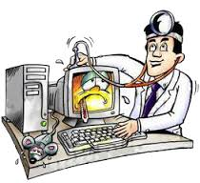

Slide 4
Mantenimiento Preventivo
El mantenimiento preventivo es el destinado a la conservación de equipos o instalaciones mediante la realización de revisión y reparación que garanticen su buen funcionamiento y fiabilidad. El mantenimiento preventivo se realiza en equipos en condiciones de funcionamiento, por oposición al mantenimiento correctivo que repara o pone en condiciones de funcionamiento aquellos que dejaron de funcionar o están dañados.

Slide 5
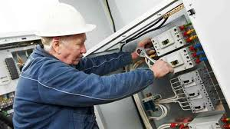
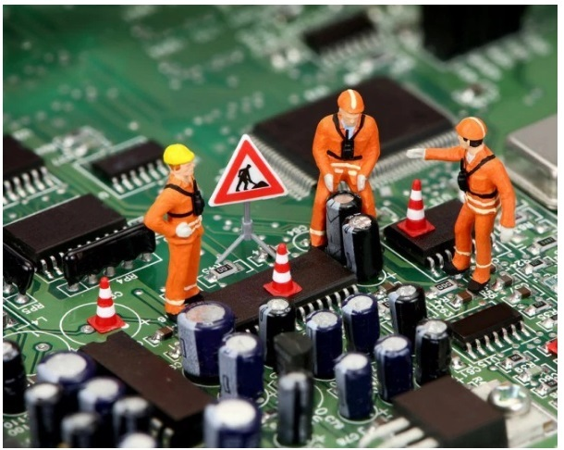
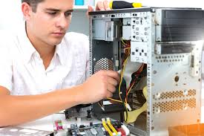
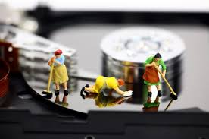

Slide 6
Mantenimiento Correctivo
Este mantenimiento que se realiza luego que ocurra una falla o avería en el equipo que por su naturaleza no pueden planificarse en el tiempo, presenta costos por reparación y repuestos no presupuestadas, pues puede implicar el cambio de algunas piezas del equipo en caso de ser necesario.

Slide 7
